Slide 1

FUN.

Slide 2
base
咨询分类
支持文本 图片 视频 声音
手势缩放
滑动翻页
支持收藏
点赞 踩 评价（未整合）
extras
分享 推送
图片保存在本地（未整合）
gif浏览
下拉刷新 分页功能

Slide 3
bonus
用户
加关注
上传文 图 声 视
娱乐平台
社交社区

Slide 4
我的Android开发的经验
布局怎样做才更像真的？

Slide 5
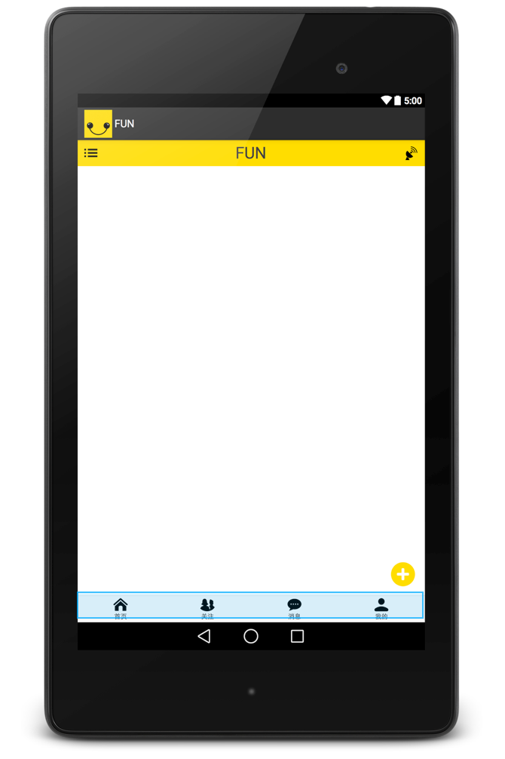
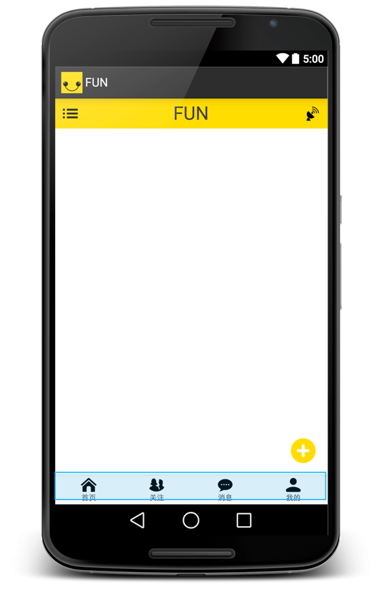
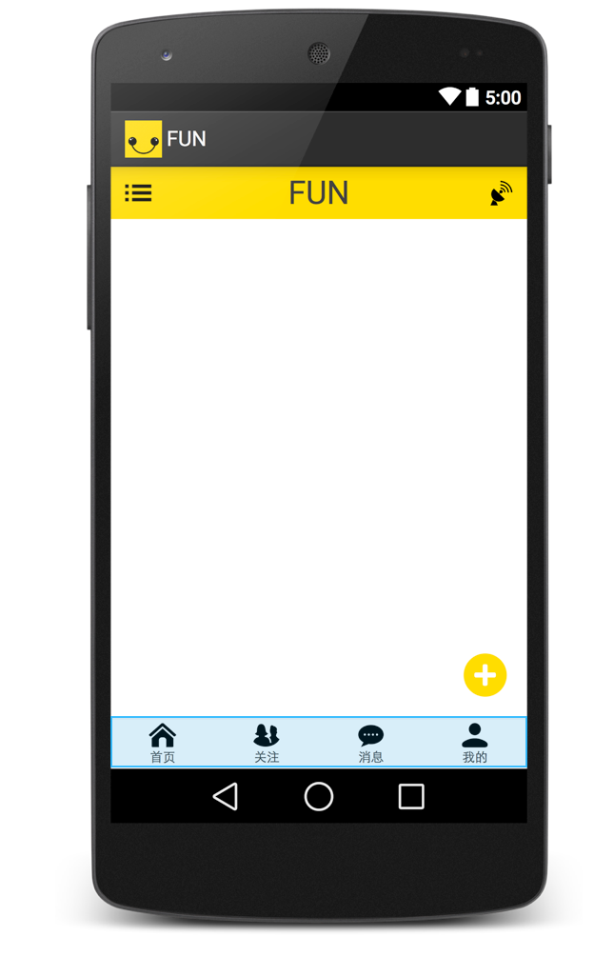
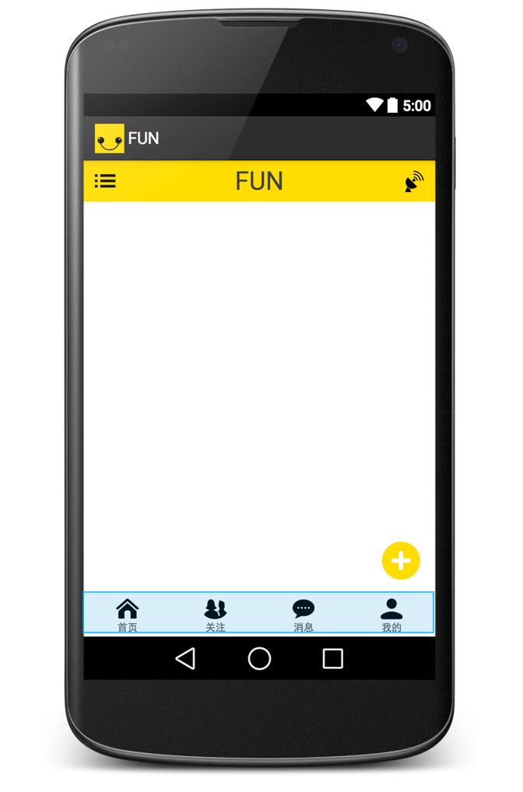
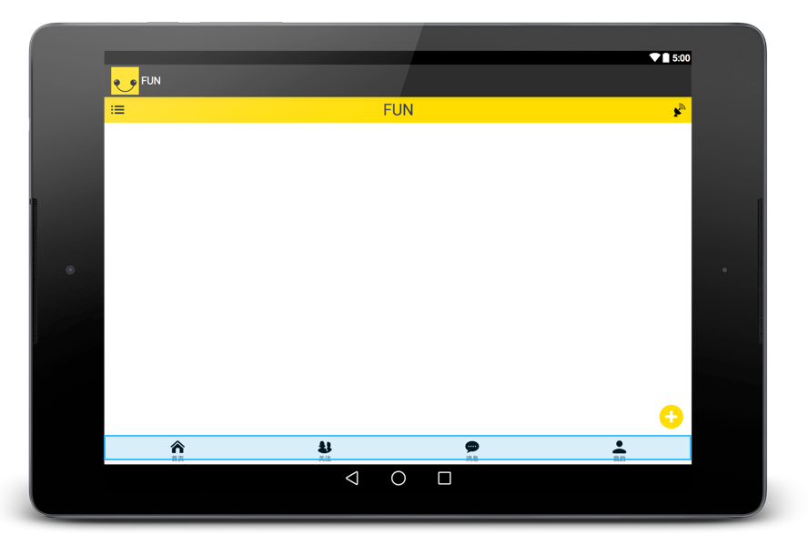
Nexus4-4.7 inch
Nexus5-5.0 inch
Nexus6-6.0 inch
Nexus7-7.0 inch
Nexus9-8.9 inch

Slide 6


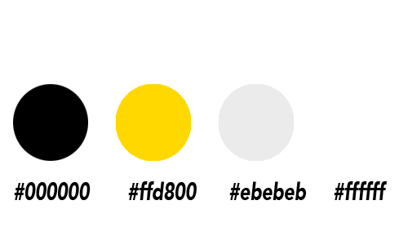
配色

Slide 7
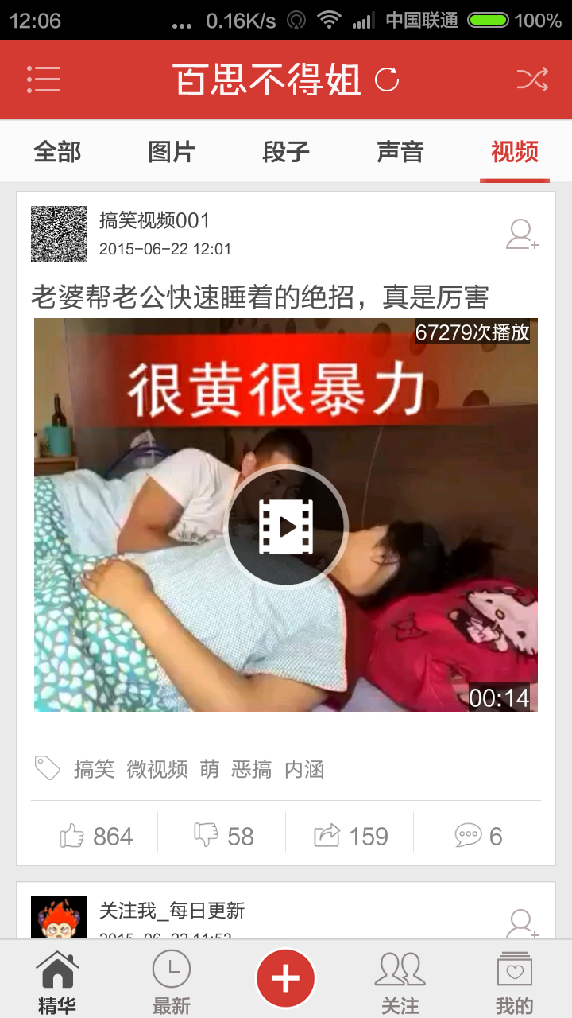
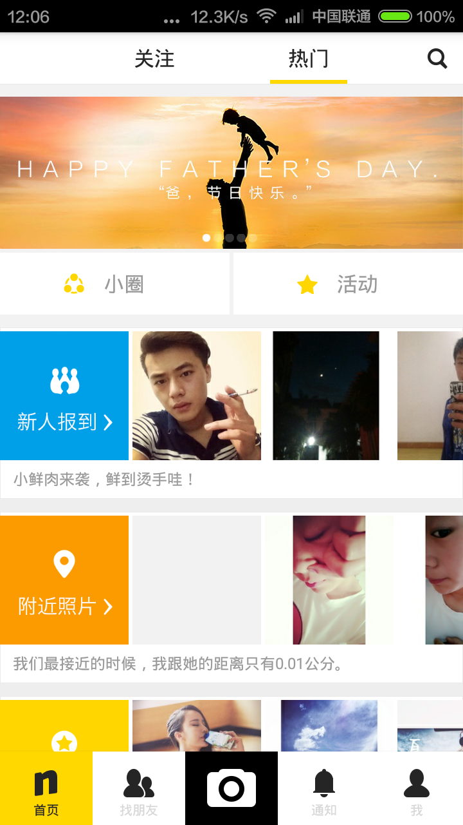
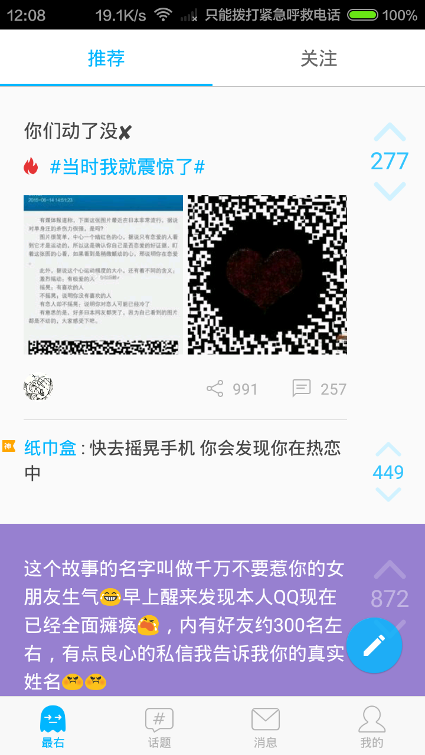



界面设计

Slide 8
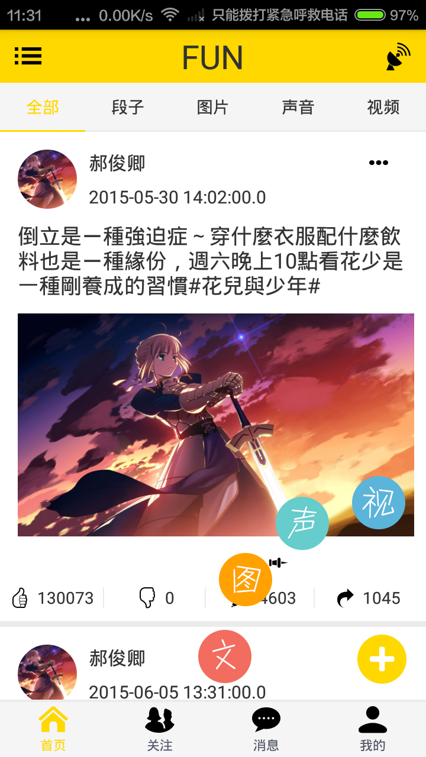
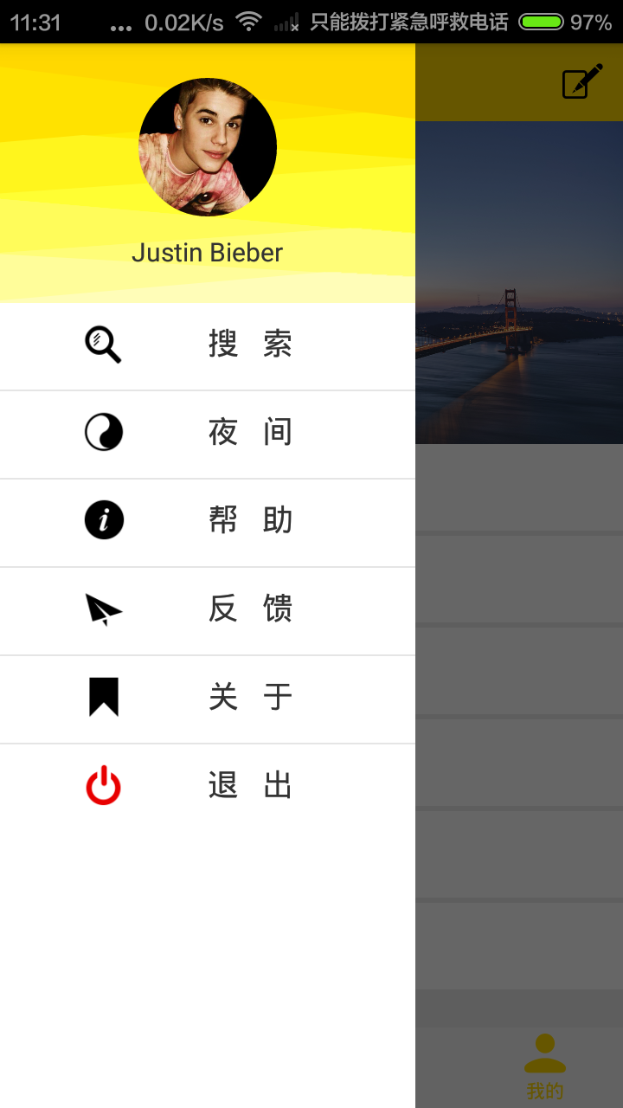
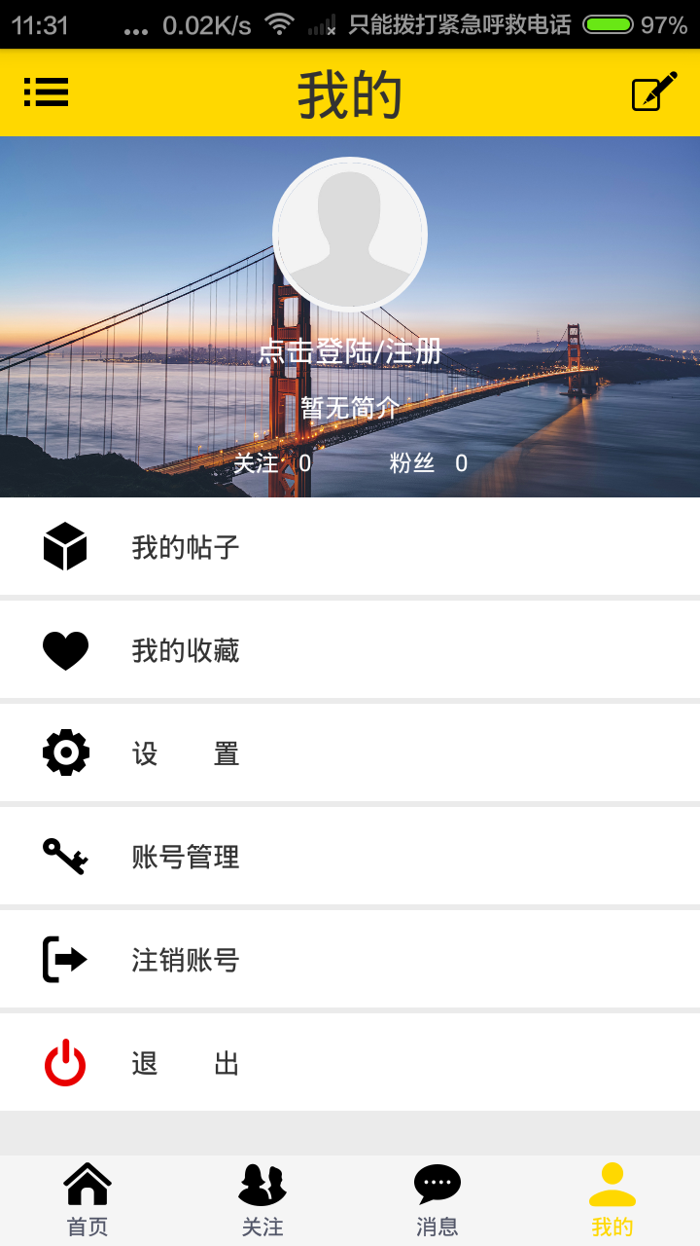

Slide 9
结构
login
activity
Main
Activity
Regis
activity
Fragment
Fragment
Fragment
Fragment
MainActivity+n*Fragments

Slide 10
跟上节奏
Android sdk platform 19 ，21
Android 4.4.2 Android 5.1
support.v4.SwipeRefreshLayout
Material Design

Slide 11
用最优质的第三方开源库
Volly
universal-image-loader
PhotoView
Pull to refresh
ArcMenu

Slide 12
高度封装
common
Adapter
getView
ViewHolder
convert
sub
Adapter
setFunc

Slide 13
More on Saturday.
谢谢大家

